Slide 1
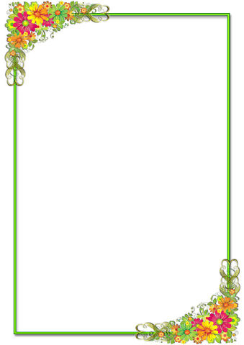
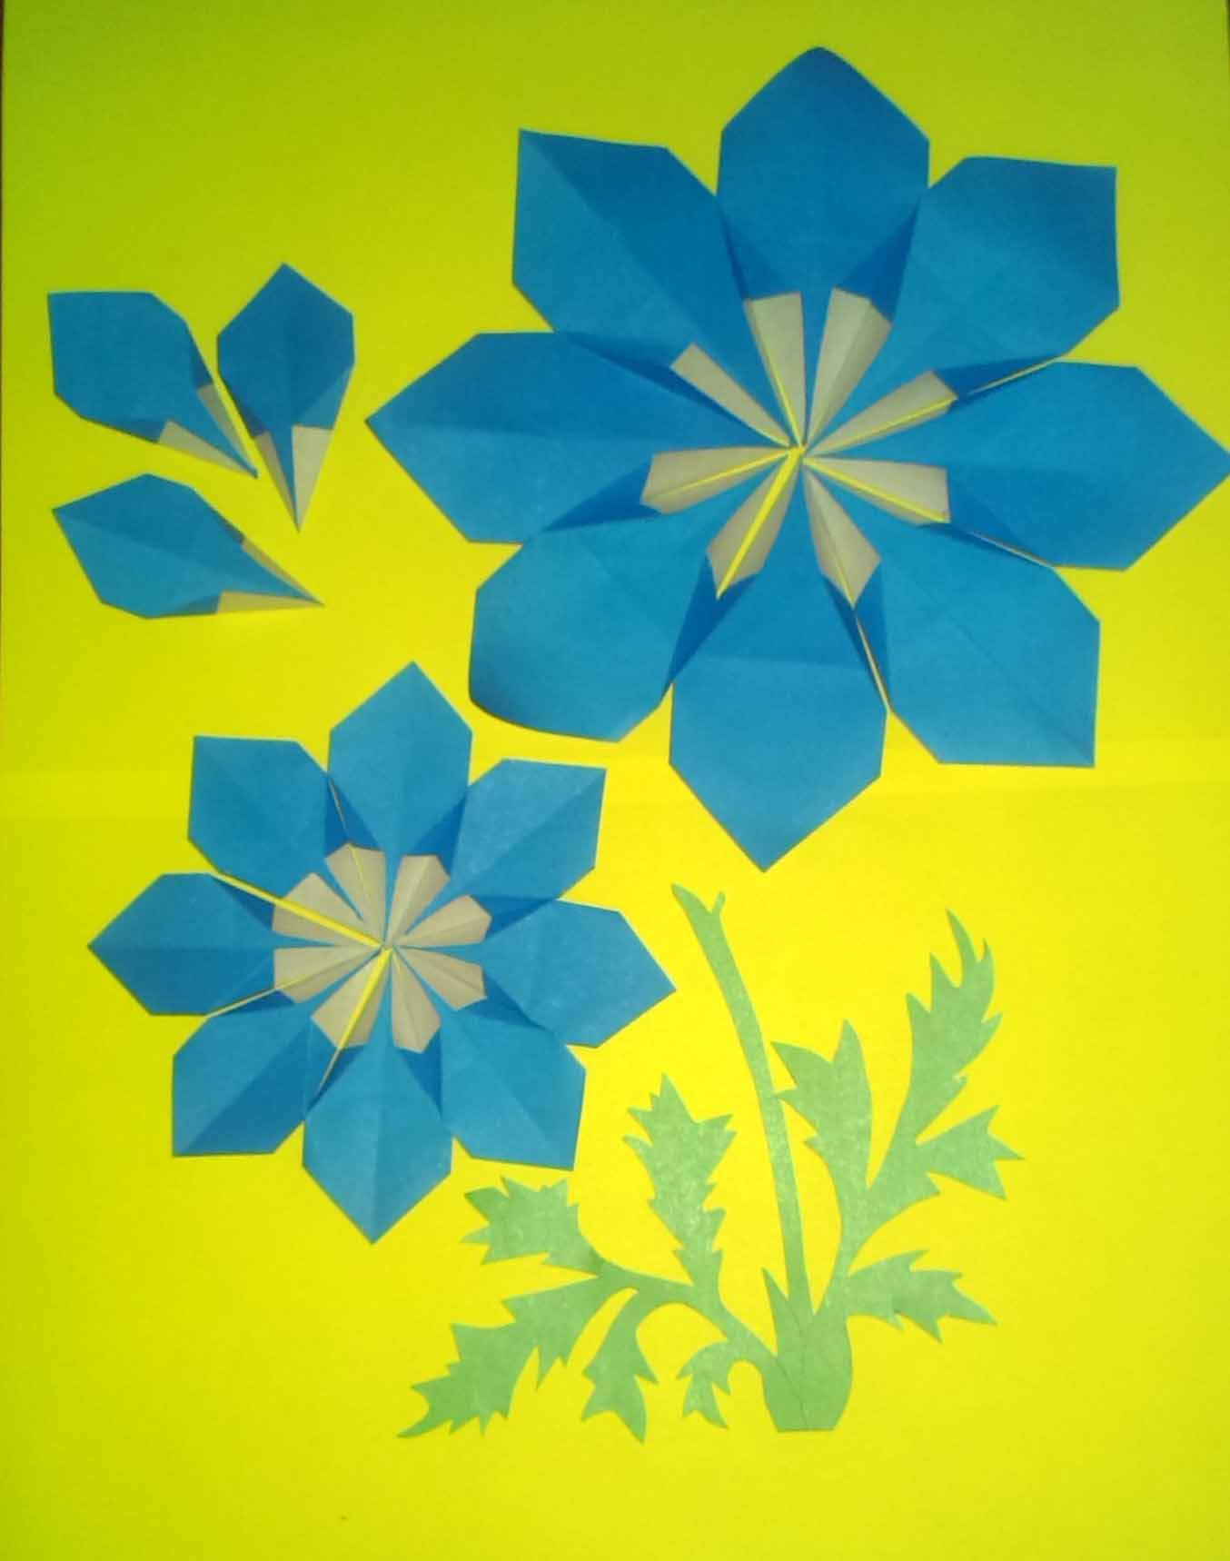
Цветок «Звездочка»
Таранюк
Мария Николаевна,
педагог МАУ ДОД «ДЭБЦ»
г.Хабаровск

Slide 2
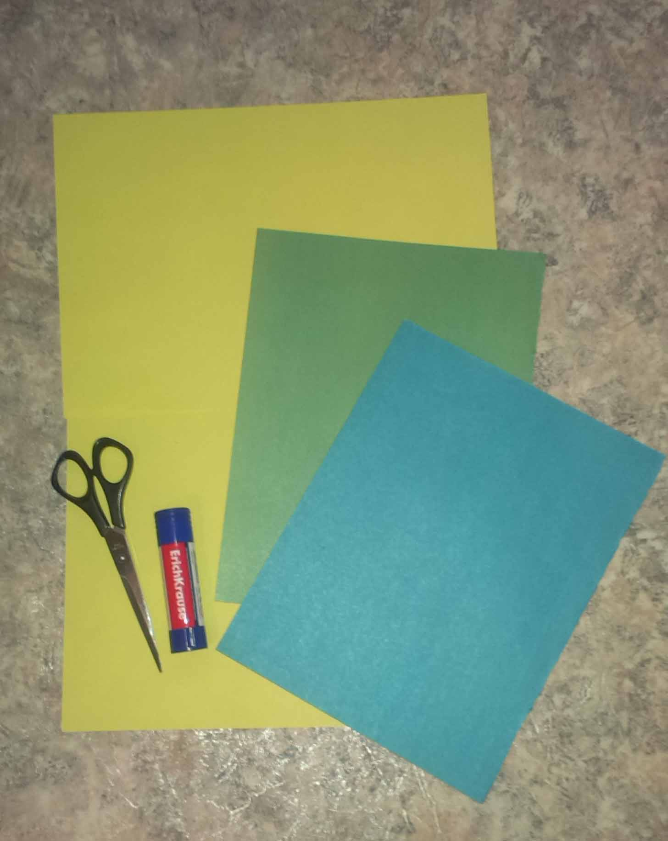
Материалы и приспособления
Цветная односторонняя бумага (синяя и зеленая) размером А4 для цветка D=20см.;
Картон размером А3 для основы;
Ножницы, клей.

Slide 3
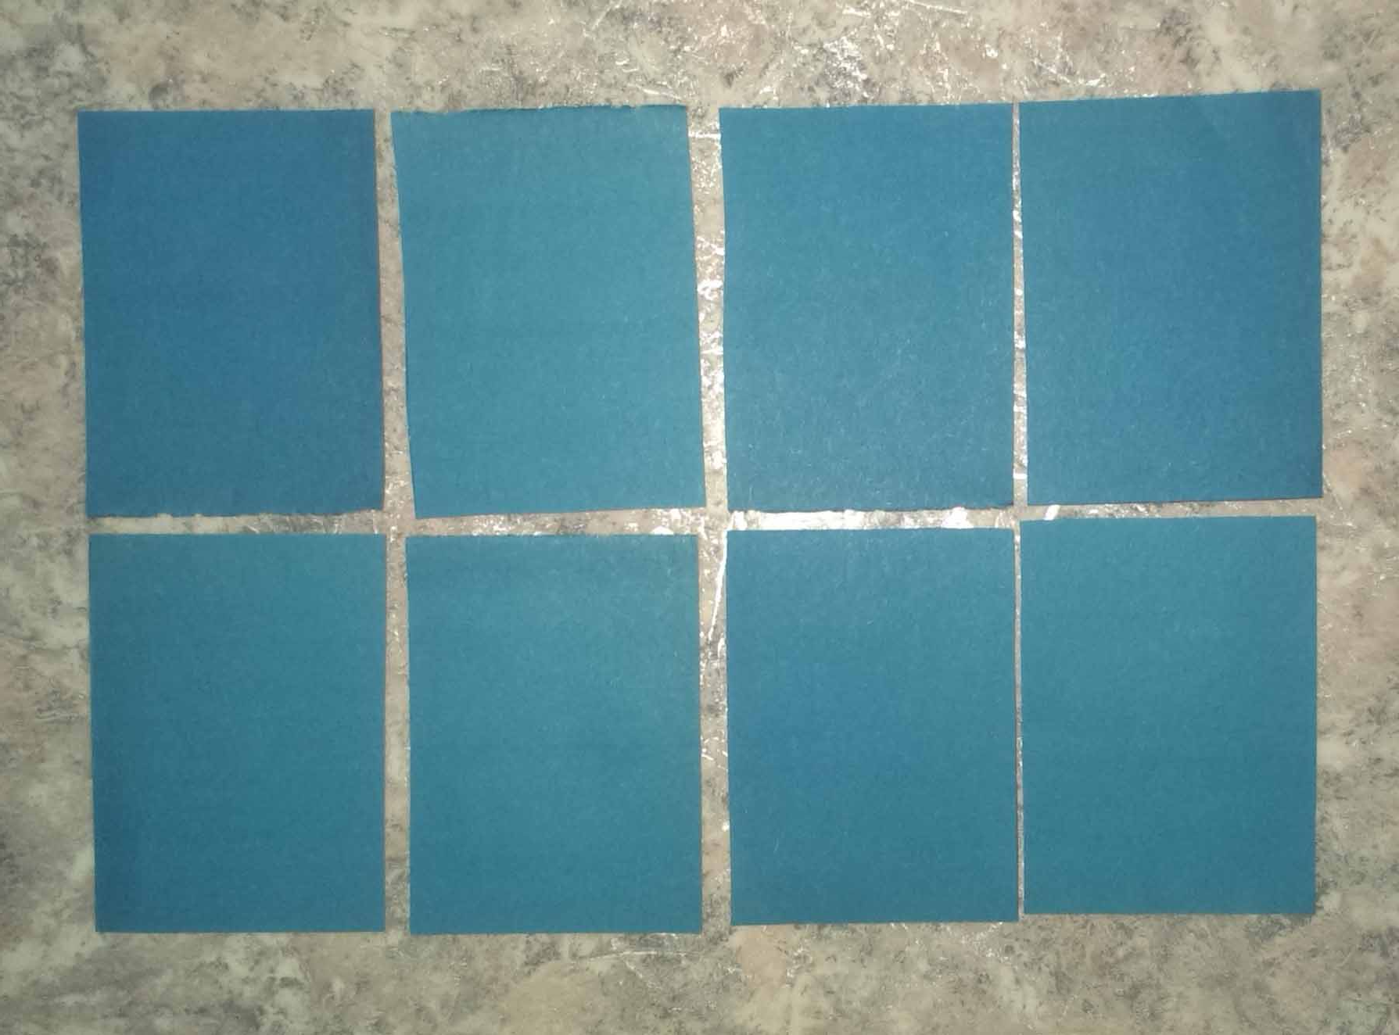
Берем лист цветной бумаги для изготовления цветка и делим его на 8 равных частей;

Slide 4
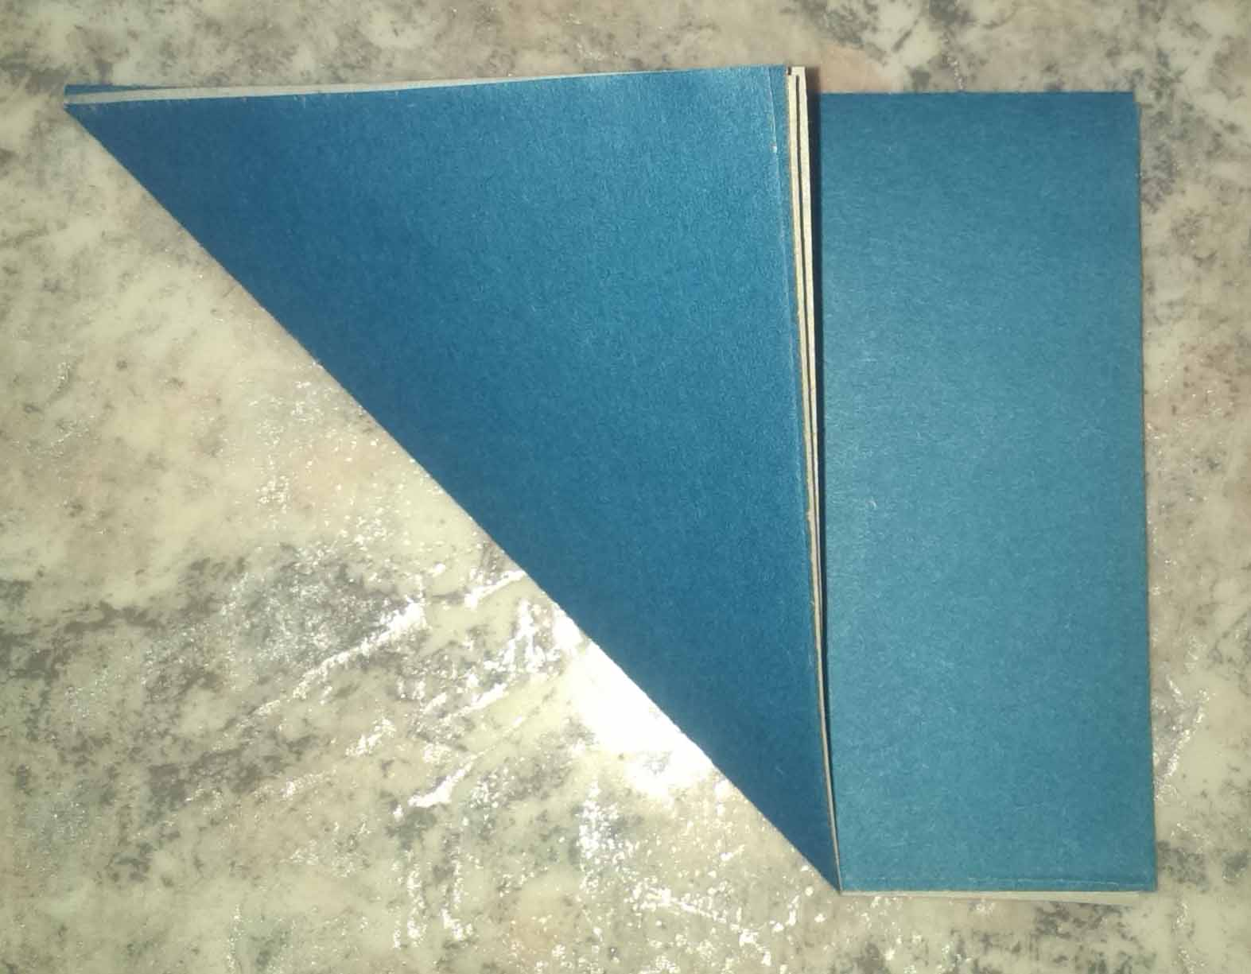
Из каждой части складываем лепесток цветка:
Шаг №1 – складываем базовую форму «Треугольник»;

Slide 5
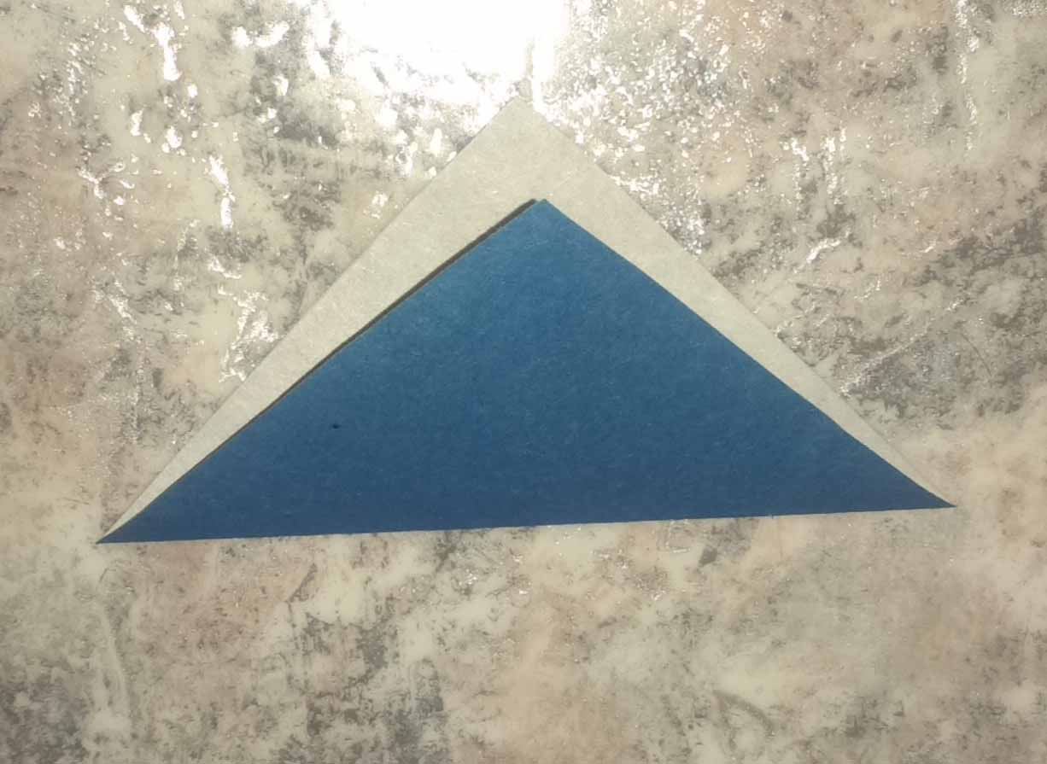
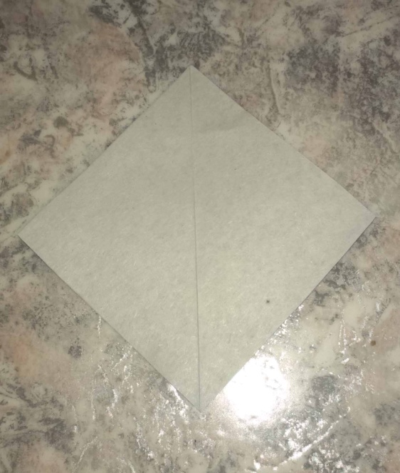
Шаг №2 – обрезаем лишнюю часть бумаги и раскрываем деталь

Slide 6
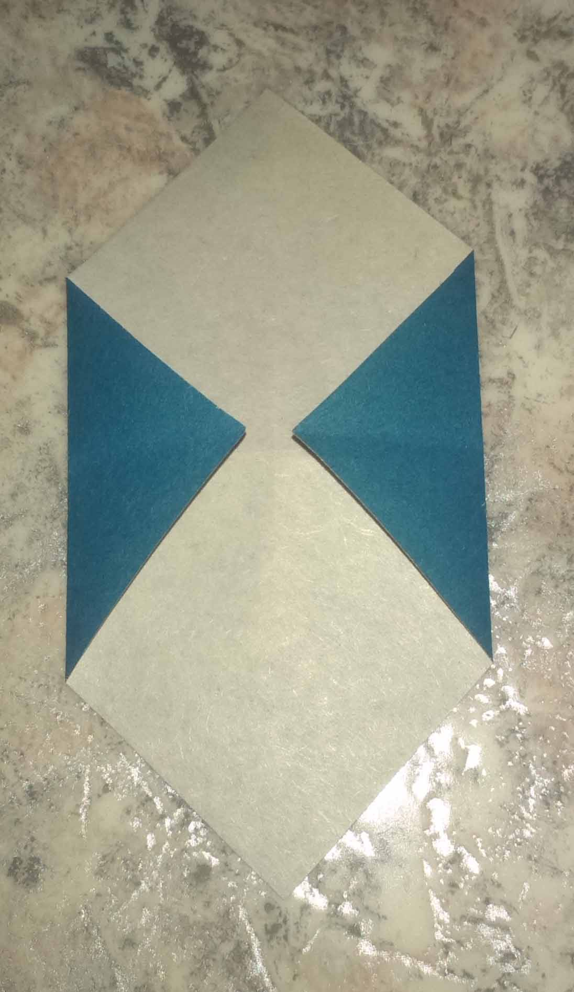
Шаг №3 – соединяем боковые углы с центром квадрата

Slide 7
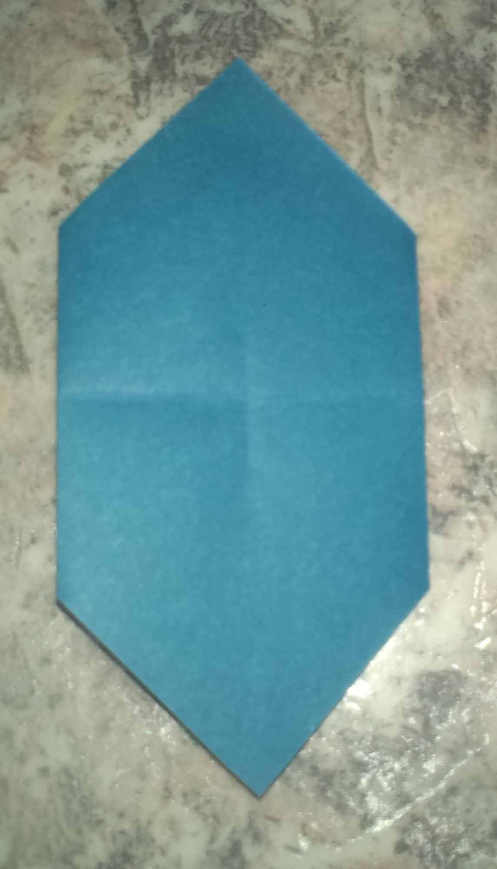
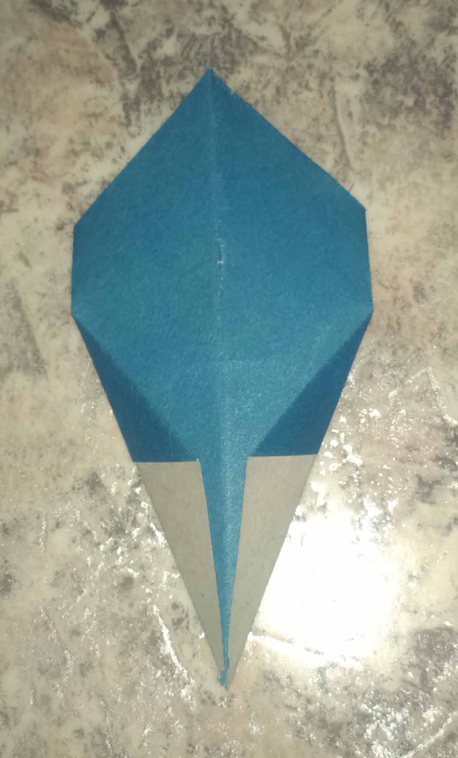
Шаг №4 – переворачиваем деталь и складываем нижние диагональные стороны с центральной линией сгиба

Slide 8
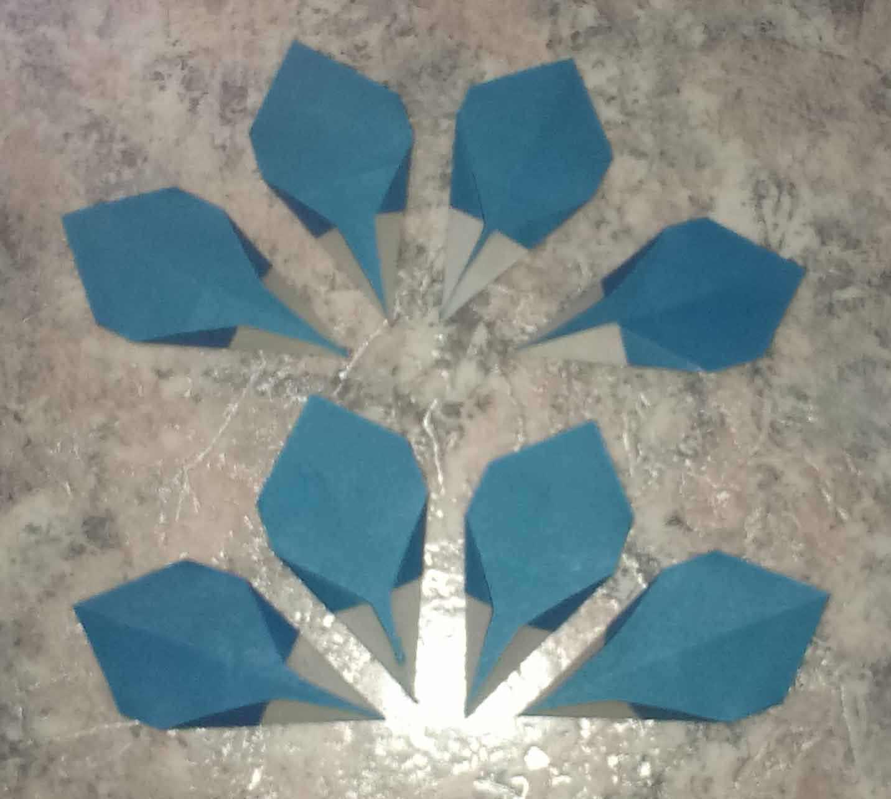
Получился первый лепесток. Аналогично изготавливаем еще 7 лепестков

Slide 9
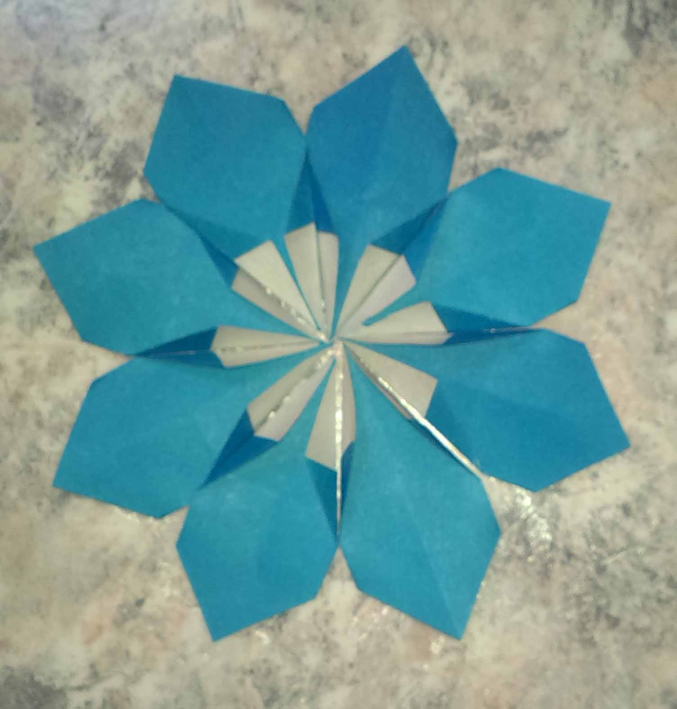
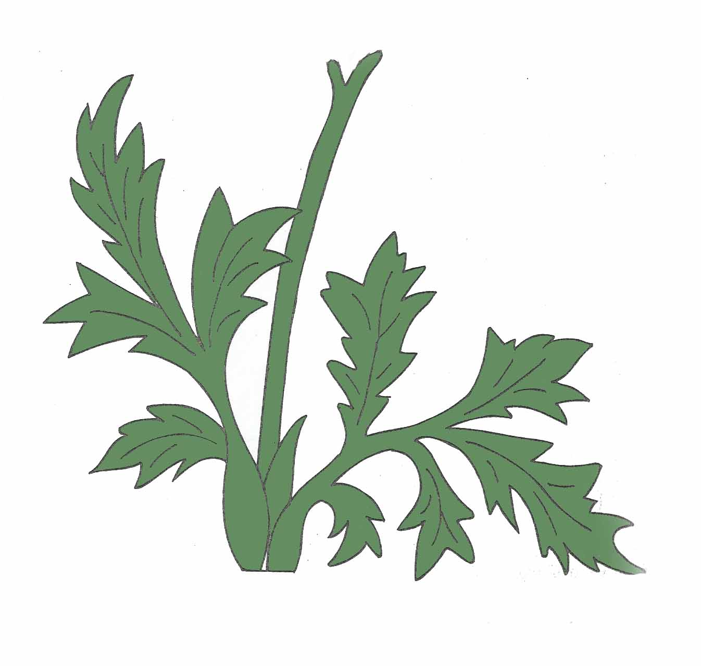
3. Соединяем лепестки в цветок и вырезаем стебель из зеленой цветной бумаги

Slide 10
4. Располагаем все детали на основе и оформляем поделку (для изготовления маленького цветка D=13,5 см, необходимо ½ листа А4)

Slide 11
Ресурсы:
http://www.art-talant.org/masterklassy/559-cvetok-lzvezdochkar.html

